Slide 1

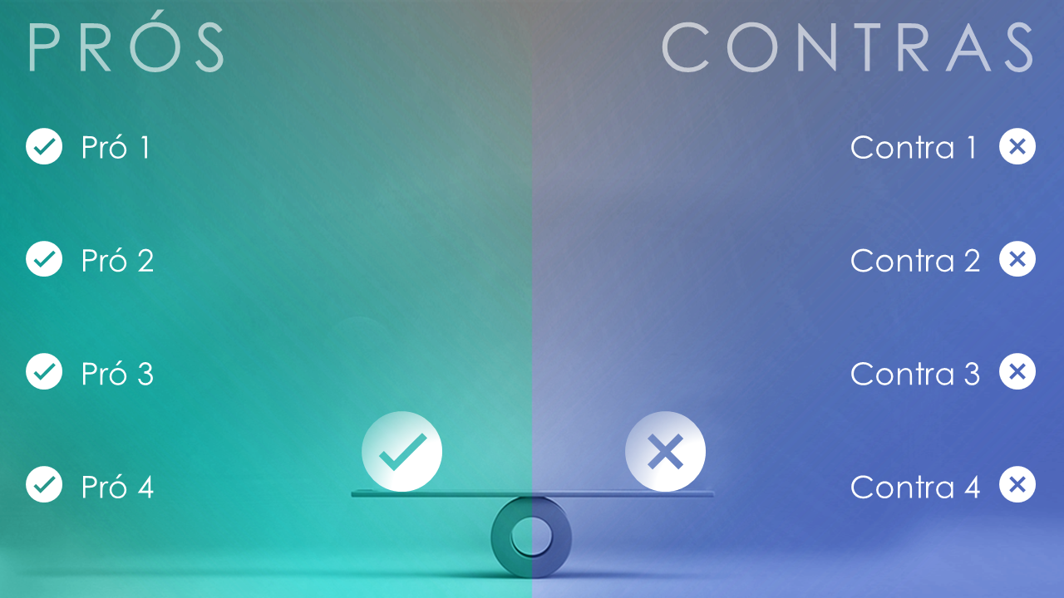
MODELO DE SLIDE TIPO GANGORRA DE PRÓS E CONTRAS
Quando usar este modelo:
Use este modelo para facilitar as discussões de tomada de decisão ou aprimorar uma apresentação de slides.
Recursos interessantes do modelo:
O uso de uma ferramenta visual para ilustrar os prós e contras de uma estratégia, uma decisão ou um produto possibilita que o público compreenda imediatamente os pontos positivos e negativos. Este modelo de slide usa cores para destacar os prós e contras, e a gangorra no centro sugere uma pesagem de ambos os lados.

Slide 2

PRÓS
CONTRAS
Pró 1
Contra 1
Pró 2
Contra 2
Pró 3
Contra 3
Pró 4
Contra 4

Slide 3
AVISO DE ISENÇÃO DE RESPONSABILIDADE Qualquer artigo, modelo ou informação fornecidos pela Smartsheet no site são apenas para referência. Embora nos esforcemos para manter as informações atualizadas e corretas, não fornecemos garantia de qualquer natureza, seja explícita ou implícita, a respeito da integridade, precisão, confiabilidade, adequação ou disponibilidade do site ou das informações, artigos, modelos ou gráficos contidos no site. Portanto, toda confiança que você depositar nessas informações será estritamente por sua própria conta e risco.

